Slide 1
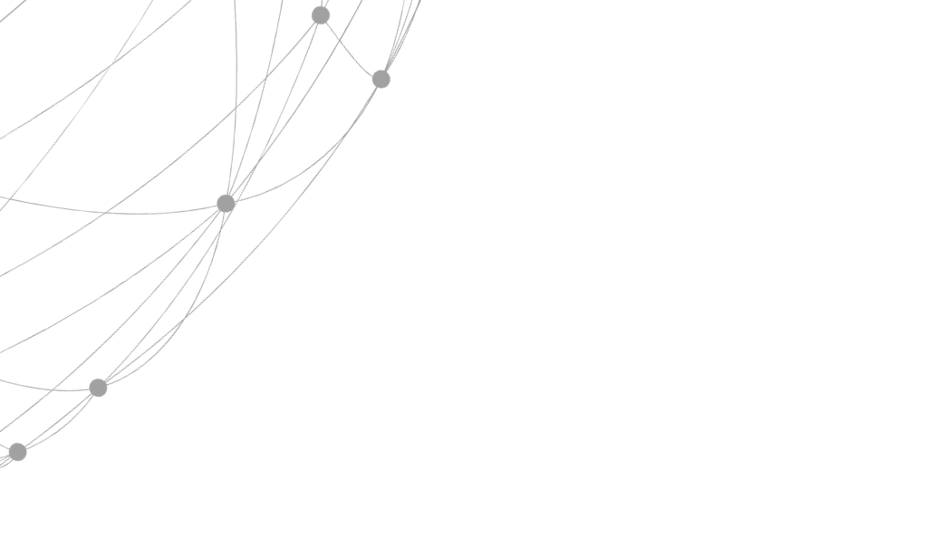
第三代基因编辑技术
DISANDAI JIYIN BIANJI JISHU
CRISPR-Cas9系统 >>
什么是CRISPR-Cas9
CRISPR-Cas9的作用原理
技术及应用

Slide 2
01
What is CRISPR-Cas9 system
什么是CRISPR-Cas9

Slide 3
CRISPR-Cas9系统
CRISPR-Cas9 system
CRISPR-Cas系统是原核生物的一种天然免疫系统。某些细菌在遭到病毒入侵后，能够把病毒基因的一小段存储到自身的 DNA 里一个称为 CRISPR 的存储空间。当再次遇到病毒入侵时，细菌能够根据存写的片段识别病毒，将病毒的DNA切断而使之失效。

Slide 4

CRISPR-Cas9系统
CRISPR-Cas9 system
CRISPR基因序列
Cas基因
是原核生物基因组内的一段重复序列。CRISPR基因序列主要由前导序列（leader）、重复序列（repeat）和间隔序列（spacer）构成。
位于CRISPR基因附近或分散于基因组其他地方，该基因编码的蛋白均可与CRISPR序列区域共同发生作用。因此，该基因被命名为CRISPR关联基因。
CRISPR-Cas系统包含CRISPR基因座和Cas基因（CRISPR关联基因）两部分。
目前，被最为广泛应用的CRISPR系统是II型CRISPR-Cas系统，也就是CRISPR-Cas9系统。

Slide 5
CRISPR-Cas9系统
CRISPR-Cas9 system
前导序列
Cas基因
富含AT碱基，位于CRISPR基因上游，被认为是CRISPR序列的启动子。
Cas基因编码的Cas蛋白在防御过程中至关重要，目前已经发现了Cas1-Cas10等多种类型的Cas基因。
重复序列
第一大类
长度约20–50 bp碱基且包含5–7 bp回文序列，转录产物可以形成发卡结构，稳定RNA的整体二级结构。
它们切割外源核酸的效应因子为多个Cas蛋白形成的复合物，包括Ⅰ型、Ⅲ型和Ⅳ型。
间隔序列
第二大类
是被细菌俘获的外源DNA序列。这就相当于细菌免疫系统的“黑名单”，当这些外源遗传物质再次入侵时，CRISPR/Cas系统就会予以精确打击。
它们的作用因子是比较单一的Cas蛋白，比如Ⅱ型的Cas9蛋白和Ⅴ型的Cpf蛋白。

Slide 6
02
How CRISPR-Cas9 works
CRISPR-Cas9的作用原理

Slide 7
CRISPR-Cas9系统
CRISPR-Cas9 system
FIRST
SECOND
THIRD
第一阶段
第二阶段
第三阶段
CRISPR 的高度可变的间隔区的获得（俘获外源DNA，登记“黑名单”）
CRIPSR 基因座的表达（包括转录和转录后的成熟加工）
CRISPR/Cas 系统活性的发挥（靶向干扰）

Slide 8
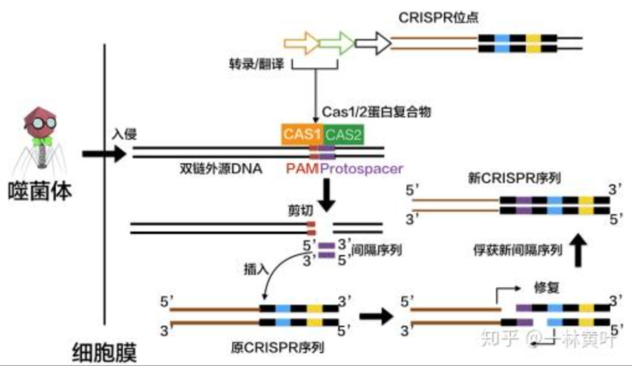
CRISPR-Cas9系统
CRISPR-Cas9 system
第一阶段中新间隔序列的获得可能分为三步：
第一步
Cas1和Cas2编码的蛋白将扫描入侵的DNA，并识别出PAM区域，然后将临近PAM的DNA序列作为候选的原型间隔序列。
第二步
Cas1/2蛋白复合物将原间隔序列从外源DNA中剪切下来，并在其他酶的协助下将原间隔序列插入临近CRISPR序列前导区的下游。
第三步
DNA会进行修复，将打开的双链缺口闭合。这样一来，一段新的间隔序列就被添加到了基因组的CRISPR序列之中。

Slide 9
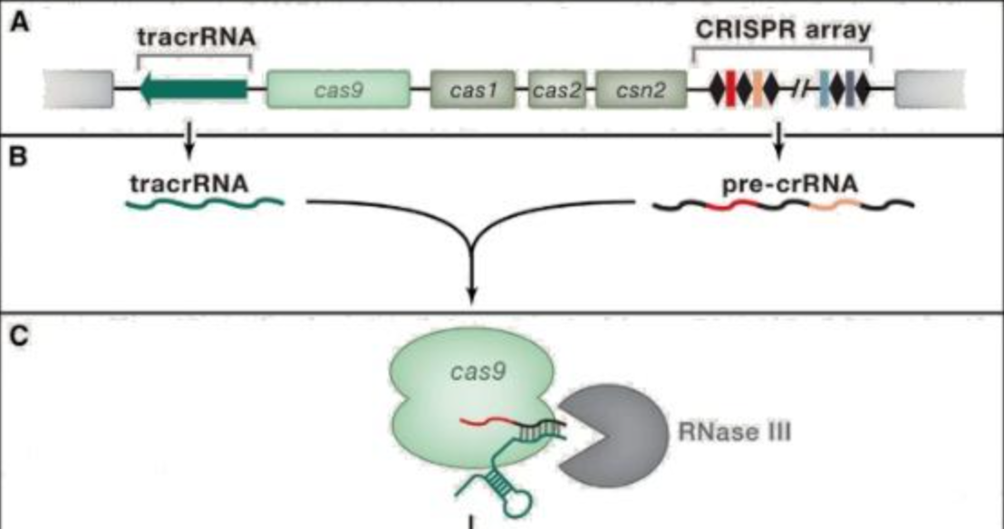
CRISPR-Cas9系统
CRISPR-Cas9 system
第二阶段：CRIPSR 基因座的表达
CRISPR序列在前导区的调控下转录产生pre-crRNA（crRNA的前体），同时与pre-crRNA序列互补的tracrRNA（反式激活crRNA）也被转录出来。pre-crRNA通过碱基互补配对与tracrRNA形成双链RNA并与Cas9编码的蛋白组装成一个复合体。它将根据入侵者的类型，选取对应的“身份证号码”（间隔序列RNA），并在核糖核酸酶Ⅲ（RNaseⅢ）的协助下对这段“身份证”进行剪切，最终形成一段短小的crRNA（包含单一种类的间隔序列RNA以及部分重复序列区）。
crRNA，Cas9以及tracrRNA组成最终的复合物，为下一步剪切做好准备。

Slide 10
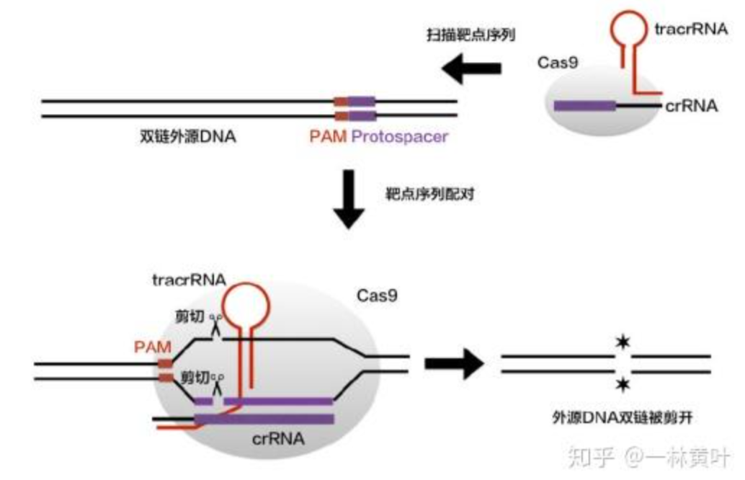
CRISPR-Cas9系统
CRISPR-Cas9 system
1
第三阶段：CRISPR/Cas 系统活性的发挥
crRNA，Cas9以及tracrRNA组成最终的复合物就像是一枚制导导弹，可以对入侵者的DNA进行精确的打击。这个复合物将扫描整个外源DNA序列，并识别出与crRNA互补的原间隔序列。这时，复合物将定位到PAM/原间隔序列的区域，DNA双链将被解开，形成R-Loop。crRNA将与互补链杂交，而另一条链则保持游离状态。
2
随后，Cas9蛋白精确的平端切割位点位于PAM上游3个核苷酸位置，形成平末端产物。Cas9蛋白的HNH结构域负责切割与crRNA互补配对的那一条DNA链，而RuvC结构域负责切割另外一条非互补DNA链。最终在Cas9的作用下DNA双链断裂（DSB），外源DNA的表达被沉默，入侵者被一举歼灭。

Slide 11
03
CRISPR-Cas9 gene editing technology and application
CRISPR-Cas9基因编辑技术及应用

Slide 12
CRISPR-Cas9系统
CRISPR-Cas9 system
05
功能基因组筛选
利用CRISPR-Cas9进行基因编辑可以产生大量的基因突变细胞，因此利用这些突变细胞可以确认表型的变化是否是由基因或者遗传因素导致的。
04
多重编辑
01
基因敲除
将多个sgRNA质粒转入到细胞中，可同时对多个基因进行编辑，具有基因组功能筛选作用。
Cas9可以对靶基因组进行剪切，形成DNA的双链断裂。
03
基因抑制、基因激活
将dCas9结合到基因的转录起始位点，可以阻断转录的开始，从而抑制基因表达；将dCas9结合到基因的启动子区域也可以结合转录抑制/活化物，使下游靶基因转录受到抑制或激活。
02
基因敲入
当DNA双链断裂后，如果有DNA修复模板进入到细胞中，基因组断裂部分会依据修复模板进行同源重组修复（HDR），从而实现基因敲入。

Slide 13
谢谢观看
--二组小朋友

